Slide 1
MYSQL基础
MySQL由瑞典MySQL AB公司开发，目前属于ORACLE公司
MySQL是一个开源的关系型数据库管理系统
MySQL分为社区版和企业版

Slide 2
MySQL安装
MySQL安装方式
MSI安装（Windows Installer）
Zip安装

Slide 3
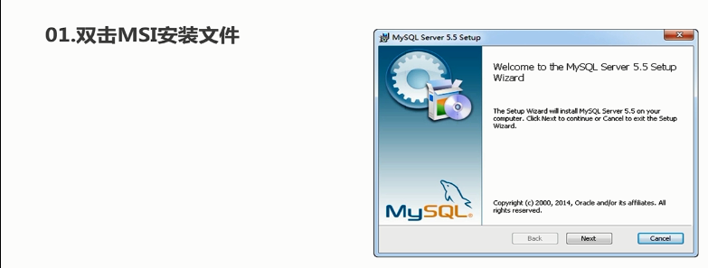
MySQL安装

Slide 4
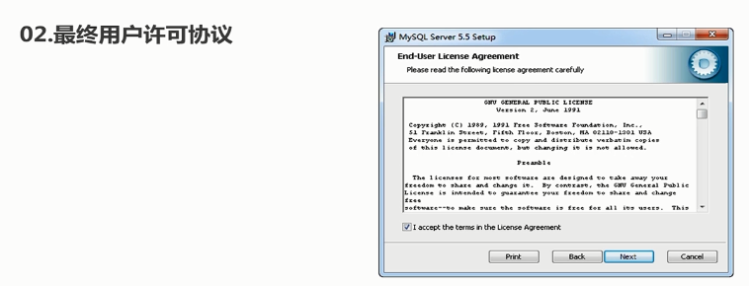
MySQL安装

Slide 5
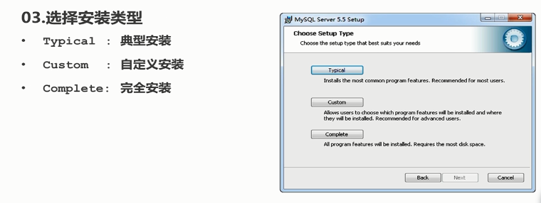
MySQL安装

Slide 6
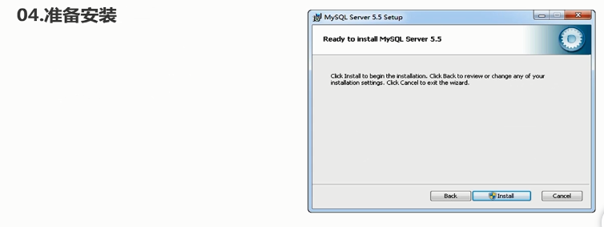
MySQL安装

Slide 7
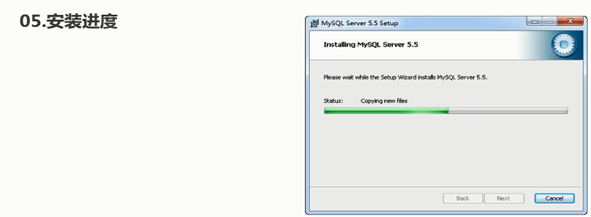
MySQL安装

Slide 8
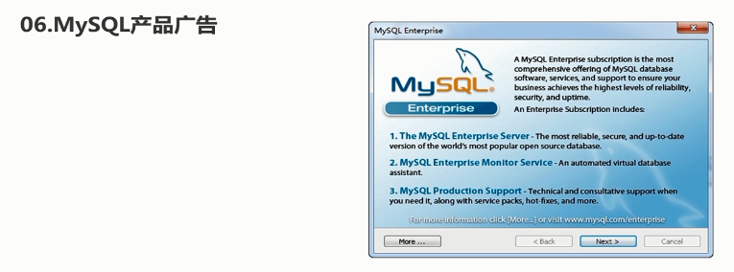
MySQL安装

Slide 9
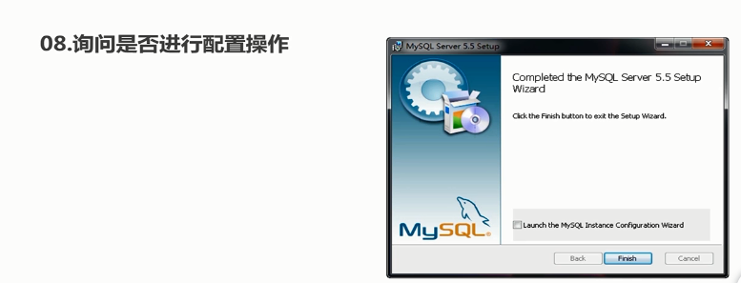
MySQL安装

Slide 10

MySQL配置

Slide 11
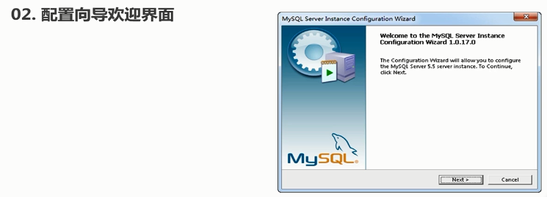
MySQL配置

Slide 12
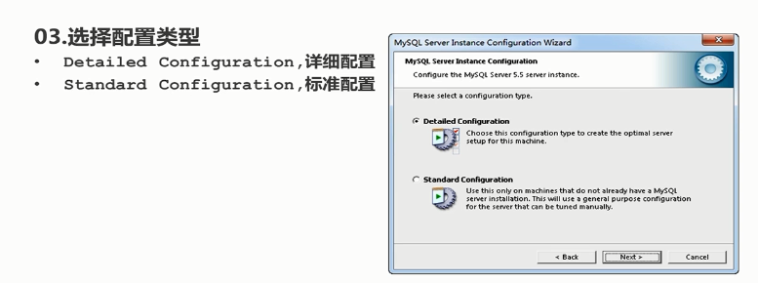
MySQL配置

Slide 13
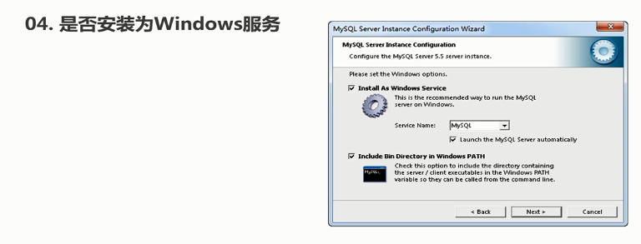
MySQL配置

Slide 14
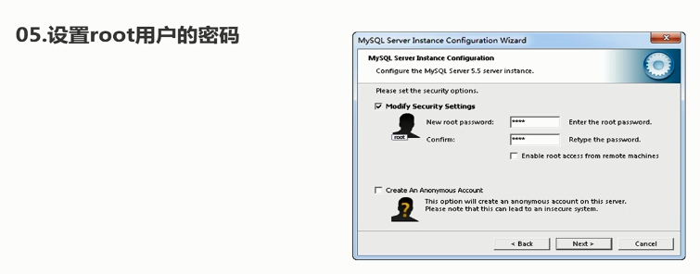
MySQL配置

Slide 15
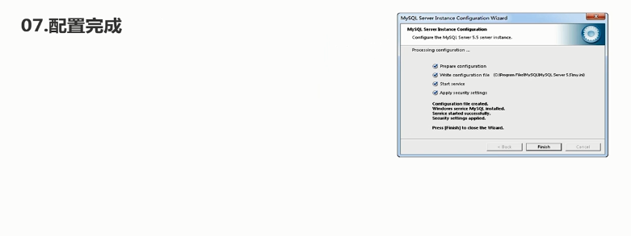
MySQL配置

Slide 16
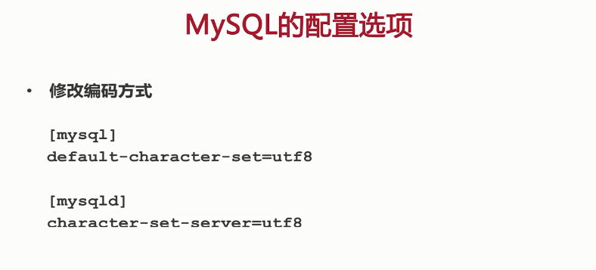
MySQL的配置选项

Slide 17
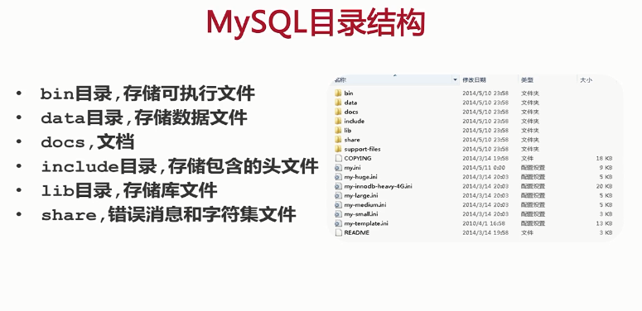
MySQL目录结构

Slide 18
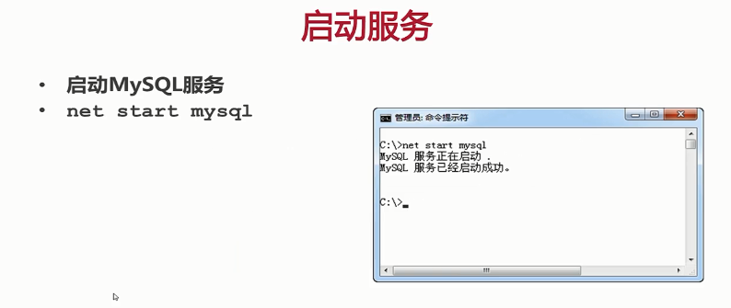

Slide 19
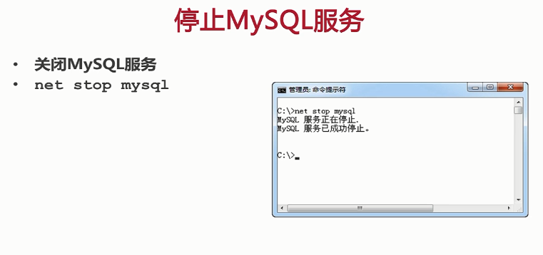

Slide 20
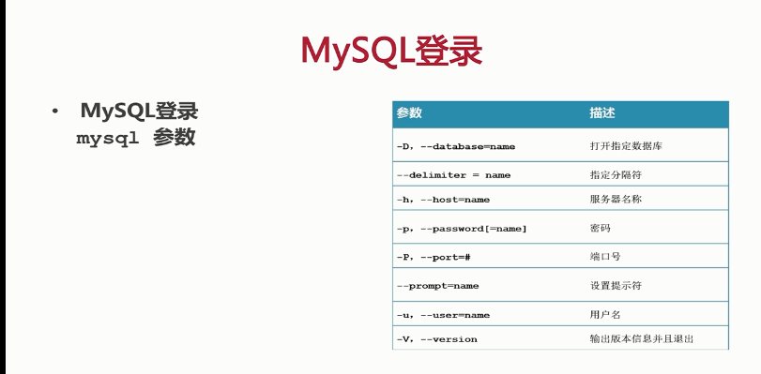

Slide 21
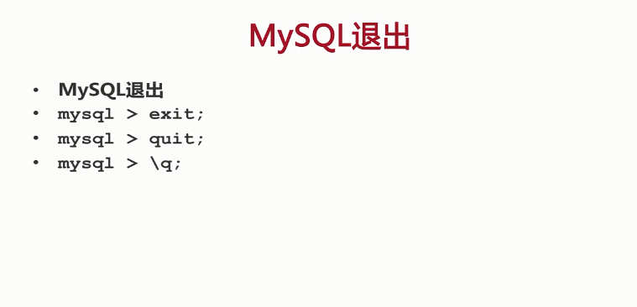

Slide 22
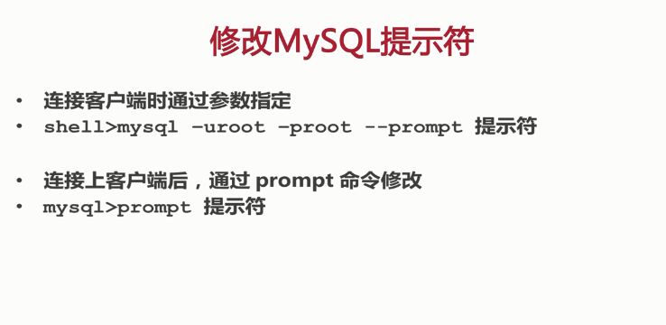

Slide 23
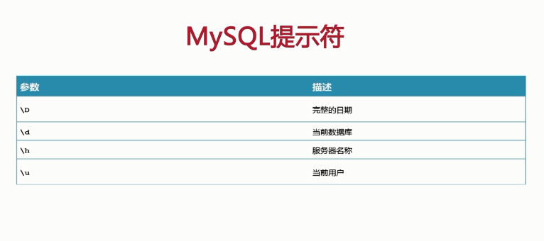

Slide 24
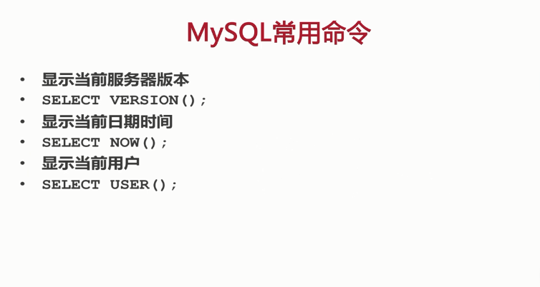

Slide 25
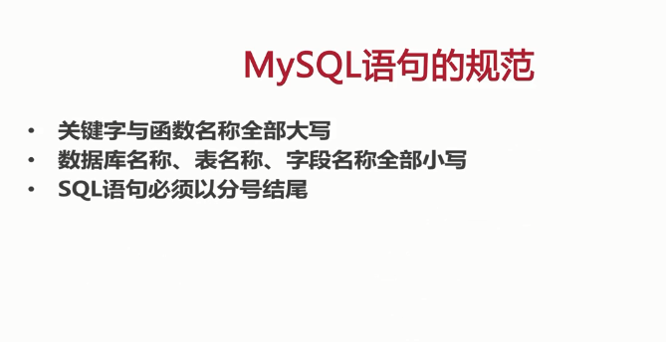

Slide 26
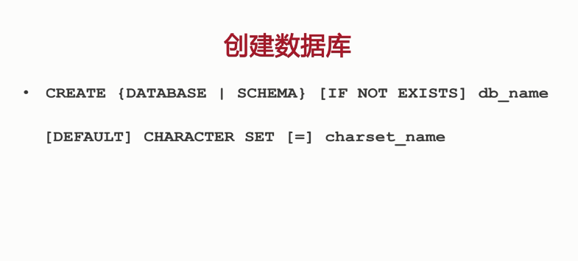

Slide 27
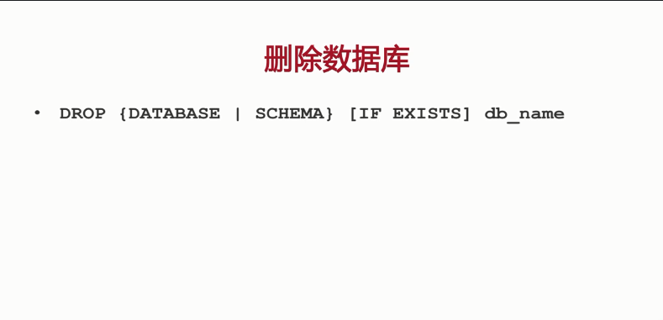

Slide 28
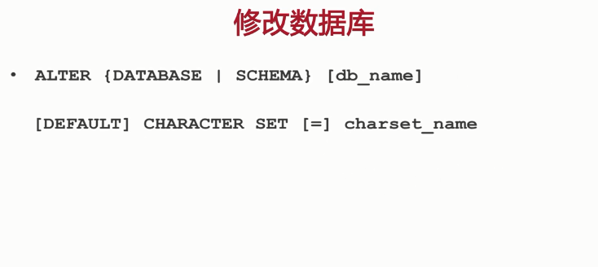

Slide 29
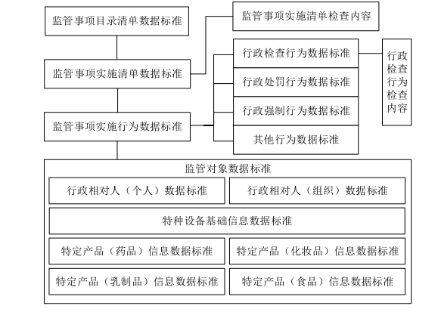
互联网+监管

Slide 30
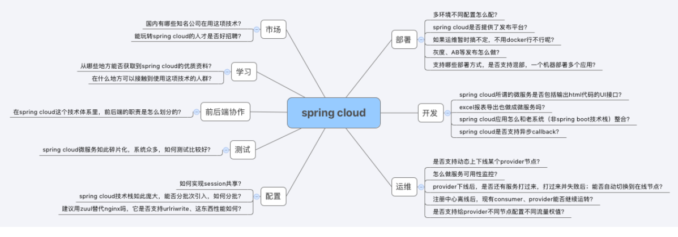

Slide 31
